Slide 1
Einführung in Data Science und maschinelles Lernen mit R
Svenja Drewanz, Caroline Hertel, Kim Kittig, Lena Döhr,
27. Januar 2020

Slide 2
Datensatz

Slide 3
Variablen
49 Variablen
Datum Warengruppe Umsatz Wochentag Monat Kieler Woche Bewölkung Temperatur Windgeschwindigkeit Wettercode WindFct BewoelkungFct TemperaturFct WettercodeFct Arbeitslose Semesterferien Year Week in year Day of year | Day of month Digitale Woche Week in year Day of year Day of month Digitale Woche Feiertagsart Gesetzlicher Feiertag Brückentag Langes Wochenende Neue Jahreszeit Winter Frühling Sommer Herbst Einwohnerzahl in Kiel Schulferien Durchschnittstemperatur monatlich Differenz zum Mittel | Wärmer als normal Ankünfte (Tourismus) Tagestemperatur tatsächlich Kälter als normal Übernachtungen (Tourismus) Wahl Weihnachtsmarkt Sommerzeit Preday_turnover Preweek_turnover_1 Preweek_turnover_2 Preyear_turnover
27.01.2020
Notes:
Blau = Variablen von Steffen
Enorme Arbeit den Datensatz zu erstellen
Einzelne Variablen mit einer LM sind hoch signifikant, in Kombination dann nicht mehr

Slide 4
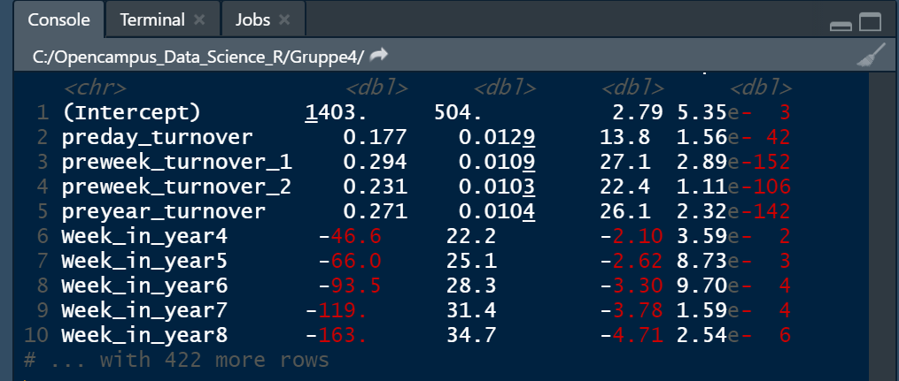
Lineare Regression
Abbildung 1: Signifikante Variablen im Datensatz
Generalisierte LM: R²: 88%
Lineare Regression: R²:87%
27.01.2020
Notes:
Viel hilft nicht viel.
Erste Versuche mit einer Linearen Regression: 12,55 %, dann 18% bei einer generalisierten linearen Regression

Slide 5
Konfidenzintervall

Slide 6
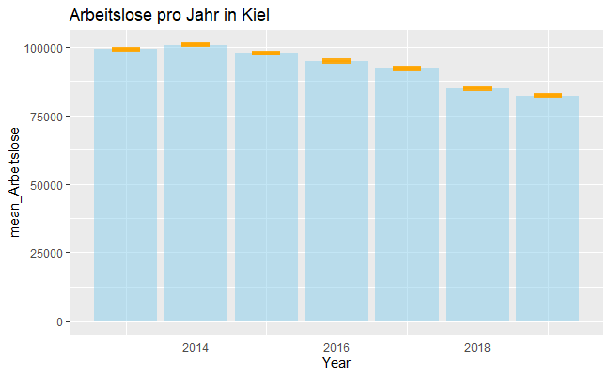
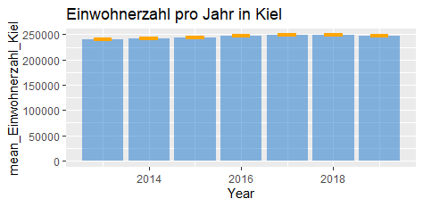
Mean Arbeitslose: 93.740
Min.: 77.707
Max: 111.846
Mean Einwohnerzahl Kiel: 245.724
Min.: 238.977
Max: 249.190
27.01.2020

Slide 7
SVM

Slide 8
??
27.01.2020

Slide 9
Neuronale Netze

Slide 10
??
27.01.2020

Slide 11
Zusammenfassung
27.01.2020

Slide 12
Danke für Eure Aufmerksamkeit

